Slide 1
Optymalizacja - przykłady zastosowania w algorytmice
Bartosz Panek
Robert Czekański

Slide 2
Spis treści
1) Definicja optymalizacji
2) Przykłady optymalizacji
Algorytm plecakowy:
rekurencyjnie
z wykorzystaniem algorytmu zachłannego
z wykorzystaniem programowania dynamicznego
Algorytm trzech operacji
Wyszukiwanie z wartownikiem
Algorytm wyboru ścieżki przetrwania

Slide 3
1) Optymalizacja - definicja
Optymalizacja - wyznaczenie najlepszego rozwiązania jakiegoś zadania ze względu na przyjęte kryterium jakościowe( np. minimalny koszt, maksymalny zysk, niezawodność, minimalny czas realizacji zadania), przy uwzględnieniu istniejących ograniczeń;

Slide 4
PROBLEM PLECAKOWY

Slide 5
2) Przykłady optymalizacji - problem plecakowy
Jak wygląda problem plecakowy? Mamy za zadanie obrabować sklep. Wchodzimy do sklepu z plecakiem mogącym zabrać max. 20kg. W sklepie znajdujemy sporą ( nieokreśloną) ilość przedmiotów:

Slide 6
Tabela przedmiotów
Waga [kg] | 3 | 7 | 4 | 2
Wartość [zł] | 2 | 7 | 2 | 1

Slide 7
Kod Algorytmu plecakowego - rekurencyjny (nieoptymalny)
Złożoność: O( k^n) , gdzie k = liczba przedmiotów w sklepie

Slide 8
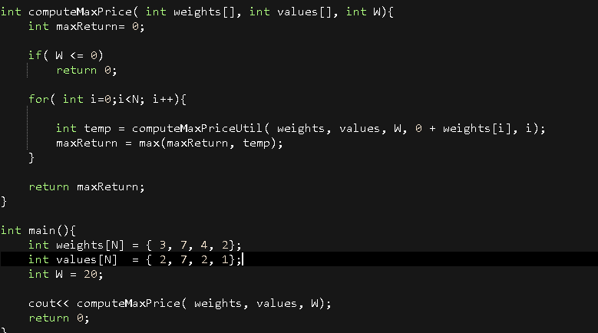
Algorytm plecakowy C++

Slide 9
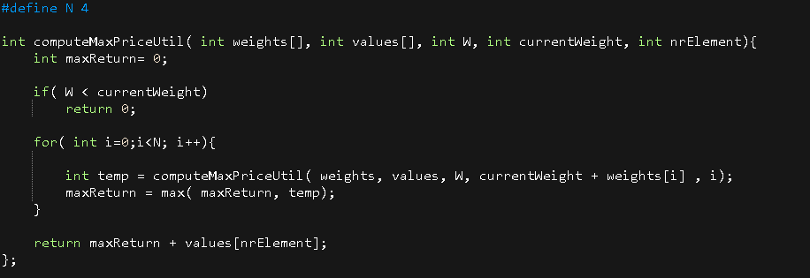
Algorytm plecakowy C++

Slide 10
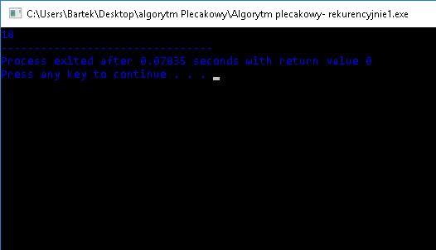
Prawidłowy wynik na konsoli

Slide 11
Problem Plecakowy - algorytm zachłanny

Slide 12
Algorytm zachłanny - definicja
Algorytm zachłanny – algorytm, który w każdej chwili, gdy trzeba podjąć decyzję odnośnie dalszego postępowania, wybiera tę, która w danej chwili wydaje się prowadzić do najlepszego rozwiązania, decyzję lokalnie optymalną.

Slide 13
Problem Plecakowy- programowanie zachłanne
Jest to najbardziej intuicyjny algorytm.
Zawsze wybieramy ten przedmiot który ma największy współczynnik proporcji między wartością a wagą, czyli nadajemy każdemu przedmiotowi liczbę z następującego wzoru:
współczynnik = wartość / waga
Ze wzoru wynika, że im większa wartość przedmiotu i mniejsza waga tym jest on atrakcyjniejszy dla złodzieja.

Slide 14
Problem Plecakowy- programowanie zachłanne
Każdemu przedmiotowi przypisujemy współczynnik Następnie sortujemy obliczone współczynniki od największej do najmniejszej. Po posortowaniu wybieramy najcenniejszy przedmiot tyle razy ile zmieści się do plecaka. Po tym zabiegu wybieramy coraz mniej wartościowe przedmioty pod warunkiem, że mieszczą się w plecaku.

Slide 15
Przykład
Dla pojemności plecaka W = 20 kg

Slide 16
Przykład
Sortowanie przedmiotów
Waga [kg] | 3 | 7 | 4 | 2
Wartość [zł] | 2 | 7 | 2 | 1
Współczynnik | 0.667 | 1 | 0.5 | 0.5
Waga [kg] | 7 | 3 | 4 | 2
Wartość [zł] | 7 | 2 | 2 | 1
Współczynnik | 1 | 0.667 | 0.5 | 0.5

Slide 17
Przykład
Pakowanie przedmiotów
Waga [kg] | 7 | 3 | 4 | 2
Wartość [zł] | 7 | 2 | 2 | 1
Współczynnik | 1 | 0.667 | 0.5 | 0.5
Idąc od lewej strony:
1) pakujemy 2 przedmioty o masie 7 ( w plecaku zostaje miejsce na 6 kg)
2) pakujemy 2 przedmioty o masie 3 ( plecak pełny)

Slide 18
Podsumowanie
Zarobiliśmy 18 zł.
Algorytm ten nie daje nam pewności, że rozwiązanie jest optymalne( w większości przypadków jest).
W zamian daje nam bardzo dobrą złożoność obliczeniową O ( nlogn)

Slide 19
Problem Plecakowy - programowanie dynamiczne

Slide 20
Programowanie dynamiczne - definicja
Programowanie dynamiczne - polega na wykonaniu obliczeń każdego podproblemu tylko raz i zapamiętaniu jego wyniku w tabeli. W każdym kolejnym kroku można z tej tabeli korzystać. Jest zazwyczaj stosowane w rozwiązywaniu problemów optymalizacyjnych, prowadzi to często do wyznaczenia kilku równoznacznych, optymalnych rozwiązań.

Slide 21
Problem Plecakowy - programowanie dynamiczne
Tworzymy tabelę 2 na 2

Slide 22
Tworzenie tabeli
 | Pr. 1 | Pr. 2 | Pr. 3 | Pr. 4
Waga [kg] | 3 | 7 | 4 | 2
Wartość [zł] | 2 | 7 | 2 | 1
 | 0 | 1 | 2 | 3 | 4 | 5 | 6 | 7 | 8 | 9 | 10
Pr. 1 | 0 | 0 | 0 | 2 | 2 | 2 | 4 | 4 | 4 | 6 | 6
Pr. 2 | 0 | 0 | 0 | 2 | 2 | 2 | 4 | 7 | 7 | 7 | 9
Pr. 3 | 0 | 0 | 0 | 2 | 2 | 2 | 4 | 7 | 7 | 7 | 9
Pr. 4 | 0 | 0 | 1 | 2 | 2 | 2 | 4 | 7 | 7 | 7 | 9

Slide 23
Opis uzupełniania tabeli
Na lewo od czerwonej linii sytuacja w której na pewno nie zmieścimy obecnego przedmiotu. Spisujemy więc wartość z wiersza wyżej ( jeśli na samej górze to wpisujemy 0)
Na prawo wybieramy maksymalną wartość między poprzednim wynikiem bez zapakowania obecnego elementu, a wartością z zapakowaniem obecnego elementu.

Slide 24
Wzór
Jeśli po lewej stronie czerwonych kresek:
Spisujemy wartość w wiersza wyżej
Jeśli po prawej stronie
p: przedmiot
poj: pojemnosc
tab[p][poj] = max( tab[p-1][poj], tab[p][poj - waga[p] ] + wartosc[p] );

Slide 25
OPTYMALIZACJA PROBLEMU PLECAKOWEGO PRZY DUŻEJ POJEMNOŚCI I MAŁEJ LICZBIE PRZEDMIOTÓW

Slide 26
Optymalizacja programowania dynamicznego
Przy programowaniu dynamicznym nie musimy wypełniać całej tablicy jeśli liczba przedmiotów jest mała.

Slide 27
Optymalizacja programowania dynamicznego
 | Pr. 1 | Pr. 2 | Pr. 3 | Pr. 4
Waga [kg] | 3 | 7 | 4 | 2
Wartość [zł] | 2 | 7 | 2 | 1
 | 0 | 1 | 2 | 3 | 4 | 5 | 6 | 7 | 8 | 9 | 10
Pr. 1 | 0 | 0 | 0 | 2 | 2 | 2 | 4 | 4 | 4 | 6 | 6
Pr. 2 | 0 | 0 | 0 | 2 | 2 | 2 | 4 | 7 | 7 | 7 | 9
Pr. 3 | 0 | 0 | 0 | 2 | 2 | 2 | 4 | 7 | 7 | 7 | 9
Pr. 4 | 0 | 0 | 1 | 2 | 2 | 2 | 4 | 7 | 7 | 7 | 9

Slide 28
Podsumowanie tabeli
Z tabeli widać, wraz ze wzrostem ilości przedmiotów, dwukrotnie wzrasta liczba danych tabeli którą musimy wyznaczyć. W poprzednim przykładzie mieliśmy 1, 2, 4, 6 ilości elementów w wierszach, ponieważ w tych dwóch pozostałych przypadkach przedmioty nie zmieściły się do plecaka.

Slide 29
Podsumowanie
Przy większej ilości przedmiotów, elementy zbyt często nie mieszczą się w plecaku, albo wiele wartości w tabeli nachodzą na siebie, przez co liczy je je po kilka razy. Dlatego warto uzależnić wybór algorytmu od ilości przedmiotów:
- mało przedmiotów (rekurencyjnie)
- wiele przedmiotów (programowanie dynamiczne)

Slide 30
ALGORYTM TRZECH OPERACJI

Slide 31
Problem
Dane są dwie zmienne typu string str1 i str2, a poniżej przedstawione są operacje możliwe do wykonania na str1. Problem: Znaleźć minimalna liczbę operacji niezbędnych do przekształcenia str1 w str2.
Wstaw
Usun
Zamien

Slide 32
Przykład
Input: str1 = "geek", str2 = "gesek"
Output: 1
Możemy przekształcić str1 w str2 poprzez operację Wstaw 's'.
Input: str1 = "cat", str2 = "cut"
Output: 1
Możemy przekształcić str1 w str2 poprzez operację Zamien 'a' z 'u'.
Input: str1 = "sunday", str2 = "saturday"
Output: 3
Pierwsza i trzy ostatnie litery są takie same. Potrzebujemy przekształcić "un" w "atur". To można zrealizować za pomoć trzech operacji:
Zamien 'n' z 'r', Wstaw t, Wstaw a

Slide 33
WYSZUKIWANIE Z WARTOWNIKIEM

Slide 34
Wyszukiwanie Zwykłe
Zeby znaleść szukany element w tablicy, napisalibyśby zapewne taki algorytm: int getIndex(int szukanyEl){
for(int i = 0; i < tab.size(); i++)
if( tab[i] == szukanyEl)
return i;
return -1;
}

Slide 35
Analiza
Po przeanalizowaniu kodu widać, że z każdym elementem w pętli for wykonujemy dwa warunki sprawdzające: 1) Czy nie wyszliśmy poza talicę
2) Czy sprawdzany element jest równy szukanemu

Slide 36
Wyszukiwanie z wartownikiem
Jeśli powiększymy naszą przeszukiwaną tablicę o 1. Na jej dodatkowym elemencie wstawiając szukaną wartość.
W rezultacie wykonujemy tylko 1 ifa sprawdzającego czy nasz obecny element jest równy szukanemu.
Jeśli element nie istnieje algorytm zwróci wartość ostatniego indeksu w tablicy.

Slide 37
Przykłady
Szukana wartość: 5
Po zastosowaniu algorytmu
Wynik: 3
indeksy | 0 | 1 | 2 | 3 | 4 | 5
wartości | 3 | 1 | 4 | 5 | 2 | 7
indeksy | 0 | 1 | 2 | 3 | 4 | 5 | 6
wartości | 3 | 1 | 4 | 5 | 2 | 7 | 5

Slide 38
Przykłady
Szukana wartość: 999
Po modyfikacji
Wynik: -1 (nie znaleziono)
indeksy | 0 | 1 | 2 | 3 | 4 | 5
wartości | 3 | 1 | 4 | 5 | 2 | 7
indeksy | 0 | 1 | 2 | 3 | 4 | 5 | 6
wartości | 3 | 1 | 4 | 5 | 2 | 7 | 5

Slide 39
ALGORYTM WYBORU OPTYMALNEJ ŚCIEŻKI

Slide 40
Problem
Tworzysz grę komputerową, w której bohater posiada parametr HP oraz parametr MANA.
Istnieją trzy obszary X, Y oraz Z. Za każdym razem, kiedy bohater porusza się między obszarami wartość HP oraz MANA podnosi się lub obniża. Jeśli wartość któregoś parametru spadnie do 0, bohater ginie.
Problem: ile maksymalnie obszarów może odwiedzić bohater zanim zginie? Zacznij od dowolnego obszaru.

Slide 41
Przykład
Początkowa wartość HP = 20
Początkowa wartość MANA = 8
Obszar X (3, 2) : jeśli trafisz do Obszaru X, HP wzrasta o 3, MANA spada o 2
Obszar Y (-5, -10) : jeśli trafisz do Obszaru Y, HP spada o 5, MANA spada o 10
Obszar Z (-20, 5) : jeśli trafisz do Obszaru Z, HP spada o 20, MANA wzrasta o 5
Można wybrać dowolny Obszar w pierwszym kroku.
Bohater przeżyje maksymalnie 5 tur wybierając ścieżkę:
X -> Z -> X -> Y -> X

Slide 42
Linki + kody źródłowe
Algorytm trzech operacji:
http://www.geeksforgeeks.org/dynamic-programming-set-5-edit-distance/
Problem plecakowy- programowanie dynamiczne:
http://www.geeksforgeeks.org/unbounded-knapsack-repetition-items-allowed/
Wyszukiwanie z wartownikiem:
http://www.algorytm.org/dla-poczatkujacych/szukanie-elementu-z-wartownikiem/szukanie-z-wartownikiem-2-c.html

Slide 43
DZIĘKUJEMY ZA UWAGĘ

